Slide 1
Музейн үзмэр, эд өлгийн зүйлийн ерөнхий бүртгэлийн програм
ПРОГРАМЫН ЗОРИЛГО
2012-2013 оны тооллогын дүн мэдээг нэгтгэн боловсруулах ажлыг автоматжуулах.
Үзмэрийн хувийн дугаарын давхардлыг хянах.
Улс, аймгийн музейд хадгалагдаж буй музейн үзмэрийн төрөл зүйл, он цагийн нэгдсэн судалгааг гаргах.
Цаашид музейн дотоод үйл ажиллагаанд ашиглагдах суурь мэдээллийн баазыг бий болгох.

Slide 2
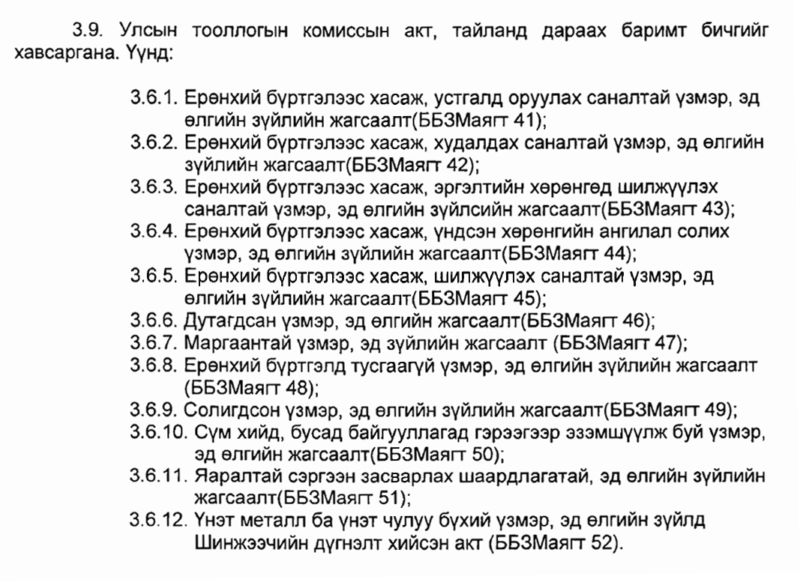
Бүртгэн баримтжуулалтын гэрэл зураг (Inventory Photograph)
ПРОГРАМЫН ЗОРИЛГО
2012-2013 оны тооллогын дүн мэдээг нэгтгэн боловсруулах ажлыг автоматжуулах
Notes:
2. Сэргээн засварлалтын жишээ

Slide 3
Бүртгэн баримтжуулалтын гэрэл зураг (Inventory Photograph)
ПРОГРАМЫН ЗОРИЛГО
Үзмэрийн хувийн дугаарын давхардлыг хянах
Програмын тусламжтайгаар хувийн дугаарын давхардыг хянаж, улмаар дугаар давхардсан үзмэрт шинэ хувийн дугаар өгөх замаар үзмэрийн хувийн дугаарын давхардлыг арилгана.
Замбараагүй өгөгдсөн хувийн дугаарыг цэгцлэх ажлын нэг чухал хэсэг юм.
Notes:
Хувийн дугаар цэгцэрж гэмээнэ бүртгэлийн чанар сайжирна

Slide 4
Бүртгэн баримтжуулалтын гэрэл зураг (Inventory Photograph)
ПРОГРАМЫН ЗОРИЛГО
Улс, аймгийн музейд хадгалагдаж буй музейн үзмэрийн төрөл зүйл, он цагийн нэгдсэн судалгааг гаргах
Энэхүү судалгаанд үндэслэж тухайн музей цаашлаад улсын хэмжээнд буй үзмэрийн үзмэр цуглуулгын бодлогод анализ, үнэлэлт дүгнэлт хийх боломжтой болно.
Жишээ нь: Улсын хэмжээнд буй нийт музейн үзмэрийн 25%-ийг гэрэл зураг болон баримт бичгийн дурсгал эзлэж байна...

Slide 5
Бүртгэн баримтжуулалтын гэрэл зураг (Inventory Photograph)
ПРОГРАМЫН ЗОРИЛГО
Цаашид музейн дотоод үйл ажиллагаанд ашиглагдах суурь мэдээллийн баазыг бий болгох
Ерөнхий бүртгэлийн мэдээлэл цахим хэлбэрт шилжсэнээр эрэлт хайлтын систем боловсронгуй болно.
Музей дээр хөтлөгдөх бүртгэлийн тогтолцоог цахим хэлбэрт шилжүүлэх ажлын үндэс суурь тавигдана.
Музейн үзмэрийн нэрийг цэгцлэх ажлын үндэс суурь, мэдээллийн баазыг бий болно.

Slide 6
Бүртгэн баримтжуулалтын гэрэл зураг (Inventory Photograph)
ПРОГРАМ АЖИЛЛАХ ЗАРЧИМ
Ерөнхий бүртгэлийн дэвтэрт бичигдсэн мэдээлэл үг үсэг, утгын зөрүүгүйгээр програмд шивилт хийгдэх зарчмыг баримтална.
Шивэлт хийгдсэн мэдээллийг хэвлэн гаргаж тооллогын комиссын гишүүд гарын үсэг зурж, мэргэжлийн хяналтын улсын байцаагч тамга дарж баталгаажуулна. /Ерөнхий бүртгэлийн дэвтрийг гараар хөтлөн баталгаажуулдагтай адил/
Хэвлэн гаргаж бичилтийг баталгаажуулсан мэдээллийг програмд мөн баталгаажуулан цоожлох бөгөөд үүнийг тусгай командыг ашиглан хийнэ.

Slide 7
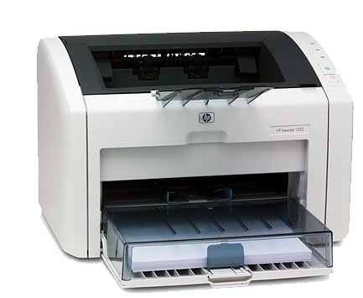
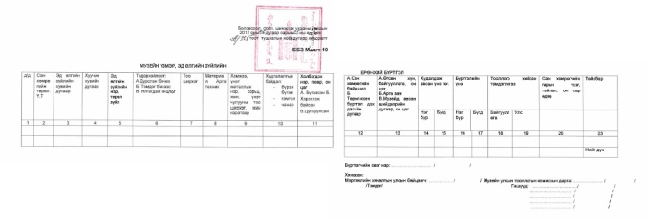

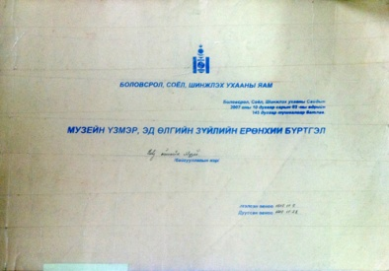

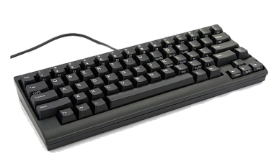


Бүртгэн баримтжуулалтын гэрэл зураг (Inventory Photograph)
ПРОГРАМД ШИВЭЛТ ХИЙХ, БАТАЛГААЖУУЛАХ
Баталгаажуулж
түгжих
Салбар комисс
БМСанч

Slide 8
Бүртгэн баримтжуулалтын гэрэл зураг (Inventory Photograph)
НУУЦЛАЛЫН АСУУДАЛ
Ерөнхий бүртгэлийн програмд шивэлт хийх БМСанч өөрийн нэр, нууц үгээр нэвтрэн орно.
Ерөнхий бүртгэлийн дэвтэрт бичигдсэн мэдээлэл үг үсэг, утгын зөрүүгүйгээр програмд шивилт хийгдэх зарчмыг баримтална.
Шивэлт хийгдсэн мэдээллийг хэвлэн гаргаж тооллогын комиссын гишүүд гарын үсэг зурж, мэргэжлийн хяналтын улсын байцаагч тамга дарж баталгаажуулна. /Ерөнхий бүртгэлийн дэвтрийг гараар хөтлөн баталгаажуулдагтай адил/
Хэвлэн гаргаж бичилтийг баталгаажуулсан мэдээллийг програмд мөн баталгаажуулан цоожлох бөгөөд үүнийг тусгай командыг ашиглан хийнэ.

Slide 9
Бүртгэн баримтжуулалтын гэрэл зураг (Inventory Photograph)
ПРОГРАМ АЖИЛЛАХ ЗАРЧИМ
Ерөнхий бүртгэлийн дэвтэрт бичигдсэн мэдээлэл үг үсэг, утгын зөрүүгүйгээр програмд шивилт хийгдэх зарчмыг баримтална.
Шивэлт хийгдсэн мэдээллийг хэвлэн гаргаж тооллогын комиссын гишүүд гарын үсэг зурж, мэргэжлийн хяналтын улсын байцаагч тамга дарж баталгаажуулна. /Ерөнхий бүртгэлийн дэвтрийг гараар хөтлөн баталгаажуулдагтай адил/
Хэвлэн гаргаж бичилтийг баталгаажуулсан мэдээллийг програмд мөн баталгаажуулан цоожлох бөгөөд үүнийг тусгай командыг ашиглан хийнэ.

Slide 10
Бүртгэн баримтжуулалтын гэрэл зураг (Inventory Photograph)
ЕРӨНХИЙ БҮРТГЭЛИЙН ПРОГРАМД ОРОХ МЭДЭЭЛЭЛ
Ерөнхий бүртгэлийн дэвтэрт гараар бичсэн мэдээлэл
Тооллогын тайлан мэдээнд шаардлагатай бусад асуулгууд
ЕРӨНХИЙ БҮРТГЭЛИЙН ПРОГРАМД ОРОХ МЭДЭЭЛЭЛ
+
+
Гэрэл
зураг
=
Жнь: Ерөнхий бүртгэлээс хасаж устгалд оруулах саналтай эсэх?
Хасах болсон шалтгаан?

Slide 11
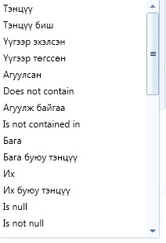
Бүртгэн баримтжуулалтын гэрэл зураг (Inventory Photograph)
ПРОГРАМД ХЭРЭГТЭЙ ЛОГИКООС
Хувийн дугаар = 51.26
Сан хөмрөгийн төрөл ≠ Үндсэн
Үзмэрийн нэр Халх-аар эхэлсэн
Үзмэрийн нэр Дээл-ээр төгссөн
Материал талбар Төмөр-ийг агуулсан
Хувийн дугаар (.) цэг агуулаагүй
Ерөнхий бүртгэлийн програмд 15 дэсийн үзмэрийн бүртгэл оруулсан байгаа гэж төсөөлье. /1,2,3,4,5,6,7,8,9,10,11,12,13,14,15/
Дэсийн дугаар < 5
Дэсийн дугаар ≤ 5
Дэсийн дугаар > 5
Дэсийн дугаар ≥ 5
1,2,3,4
1,2,3,4,5
6,7,8,9,10,11,12,13,14,15
5,6,7,8,9,10,11,12,13,14,15
Notes:
Халх

Slide 12
Бүртгэн баримтжуулалтын гэрэл зураг (Inventory Photograph)
ПРОГРАМД ХЭРЭГТЭЙ ЛОГИКООС
БА, ЭСВЭЛ холбоос
Ерөнхий бүртгэлийн програмд 15 дэсийн үзмэрийн бүртгэл оруулсан байгаа гэж төсөөлье. /1,2,3,4,5,6,7,8,9,10,11,12,13,14,15/
Дэсийн дугаар < 5
Дэсийн дугаар ≤ 5
Дэсийн дугаар > 5
Дэсийн дугаар ≥ 5
Дэсийн дугаар <3 БА Дэсийн дугаар ≥ 11
Хайлтын үр дүн: ХООСОН
Дэсийн дугаар <3 ЭСВЭЛ Дэсийн дугаар ≥ 11
Хайлтын үр дүн: 1,2,11,12,13,14,15
1,2,3,4
1,2,3,4,5
6,7,8,9,10,11,12,13,14,15
5,6,7,8,9,10,11,12,13,14,15
Notes:
Халх

